Slide 1
Overgangsproblemer
DTU vs. KU
Søren Ladegaard Kristensen
Studielektor, Institut for Matematiske Fag, KU
Notes:
##-AccessibilityAssistant: Skip layout check-##

Slide 2
Min baggrund
Cand. Scient, matematik.
Ca. 10 års erfaring med voksenundervisning i gymnasieskolen.
Ca. 7 år som underviser på Matematik 1, DTU.
4 år som ekstern lektor på KU.
1 år som studielektor på KU.

Slide 3
Overgangsproblemer, DTU (Matematik 1)
Manglende færdigheder:
- Brøker, potenser, differentiation, integration etc.

Slide 4
Overgangsproblemer, DTU (Matematik 1)
Manglende fagsprog:
- Ikke i stand til at læse noterne (digitalisering af UV-materiale).
- Svært ved at skrive forståeligt (forstærket af CAS).

Slide 5
Overgangsproblemer, DTU (Matematik 1)
Manglende dybdeforståelse:
- Instrumentel løsning af opgaver.
- Eksempel...

Slide 6
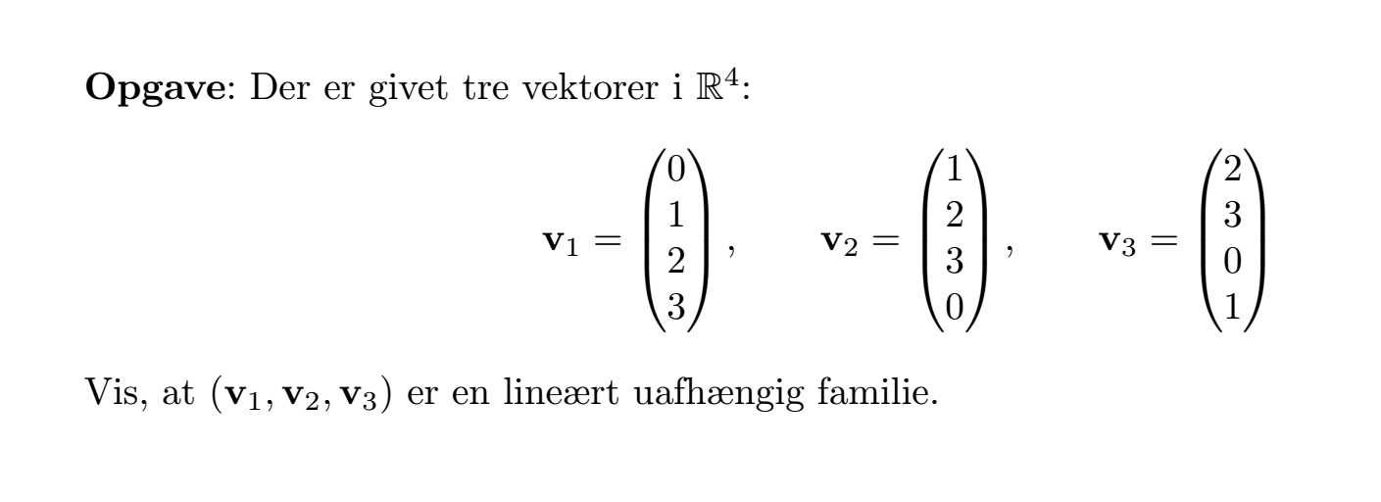

Slide 7
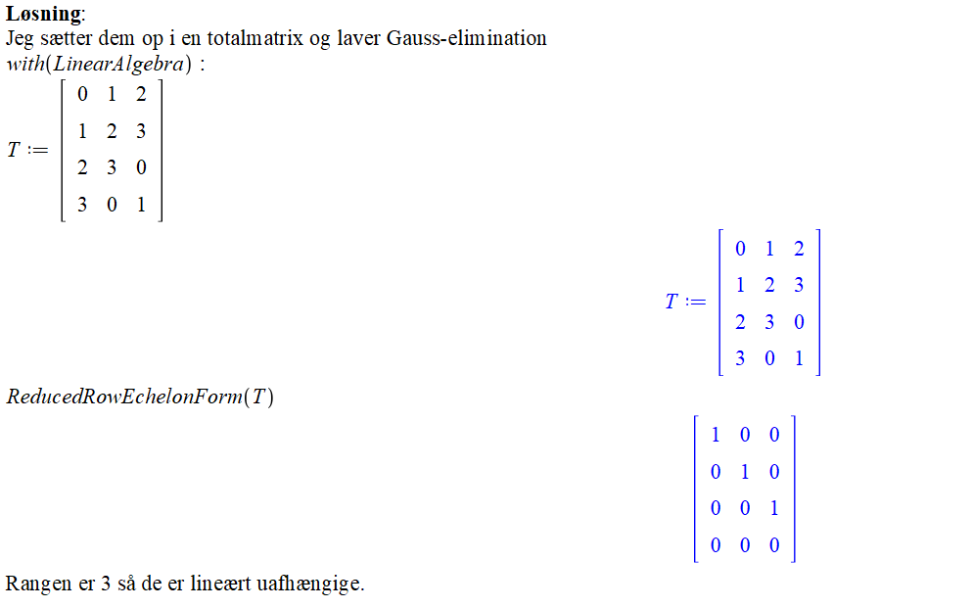

Slide 8
Overgangsproblemer, DTU (Matematik 1)
Manglende færdigheder
Manglende fagsprog
Manglende dybdeforståelse
Er det et problem?

Slide 9
Erfaringer fra KU
Uddannelser:
- Matematik (7.5)
- Matematik-økonomi (9.1)
- Forsikringsvidenskab (10.7)
Faglig spredning, men håb forude☺
Frafald☹
Adgangskvotient, 2024

Slide 10
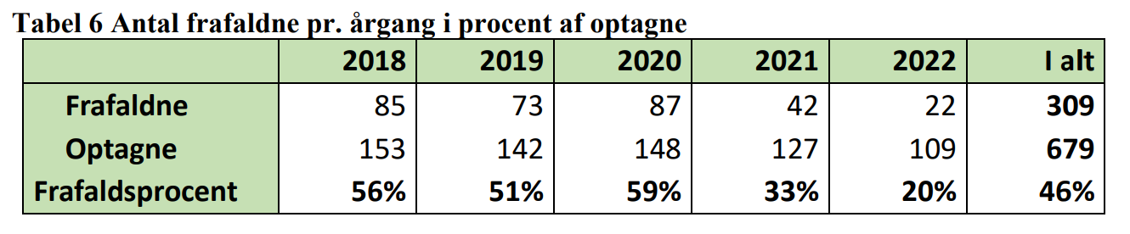
Overgangsproblemer, KU (matematik, BA)
Opgørelsestidspunkt: oktober 2023.

Slide 11
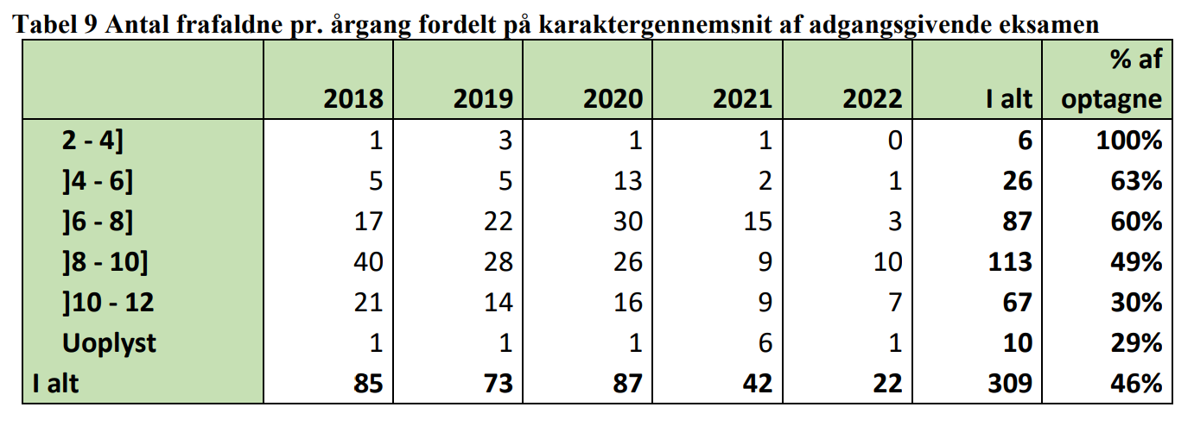
Overgangsproblemer, KU (matematik, BA)
Observation: stor risiko for frafald trods anstændigt snit.
For nemt at få høje karakterer i gymnasiet?
For ujævn faglig progression på universitet?

Slide 12
Overgangsproblemer, KU (matematik, BA)
Årsager til frafald
C. Holm, K.B. Laursen, C. Windsløw (IND): “Hvorfor gik de ud? En analyse af frafald på årgang 2006 af matematikstudiet (2008).
Uklare forventninger til faget eller forventninger om at det ligner gymnasiematematik.
Ok i begyndelsen, men bliver hurtigt for svært.
Giver vi tilstrækkeligt indblik i det ”rene” matematikfag?
Bekymringer:
- Gymnasiet som den nye folkeskole.
- Pres på kernefaglighed fra (kunstig) tværfaglighed og metafaglighed (metode, taksonomi).
- Et (for) komplekst kompetencebegreb afspejlet i prøve- og arbejdsformer.

